Slide 1
Strateginen itä–länsisuuntainen yhteys osana Pohjois-Euroopan kehitystä

Slide 2
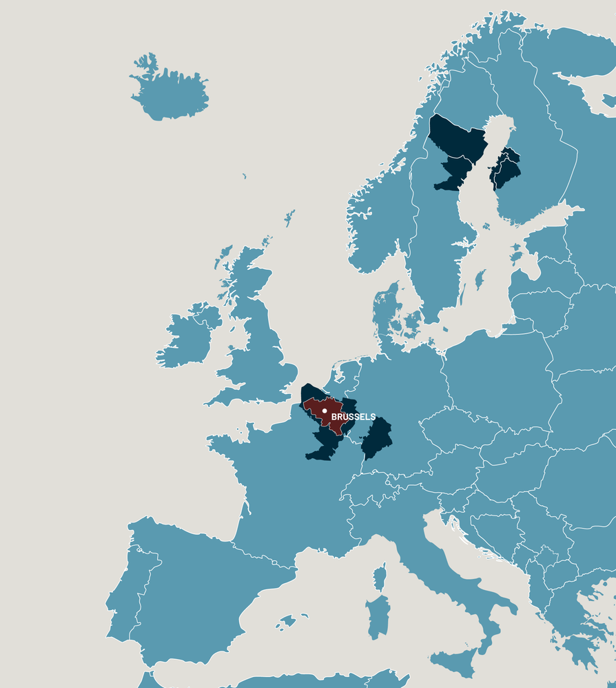
Merenkurkun neuvosto EAYY
Eurooppalainen alueellisen yhteistyön yhtymä
Rajat ylittävä yhteistyöfoorumi
Merenkurkun neuvosto EAYY:n pääjäsenet,
joilla äänioikeus
Region Västerbotten
Uumajan kunta
Örnsköldsvikin kunta
Pohjanmaan liitto
Etelä-Pohjanmaan liitto
Keski-Pohjanmaan liitto
Vaasan kaupunki
Kokkolan kaupunki
Seinäjoen kaupunki
Pietarsaaren kaupunki
Kurikan kaupunki
Mustasaaren kunta
Storumanin kunta
Lyckselen kunta
Skellefteån kunta
Region Västernorrland
Muut kuntajäsenet
Vindelnin kunta
Uusikaarlepyyn kaupunki
Närpiön kaupunki
Nordmalingin kunta
Vännäsin kunta
Luodon kunta
Kruunupyyn kunta
Sundsvallin kunta
Robertsforsin kunta
Kauhavan kaupunki
Lappajärven kunta
Pedersören kunta
Organisaatiojäsenet
Vaasanseudun Kehitys VASEK
Vaasan Ammattikorkeakoulu VAMK
Vaasan yliopisto
Pietarsaaren seudun Kehittämisyhtiö Concordia
Into Seinäjoki
Kristiinankaupungin elinkeinokeskus
Kauppakorkeakoulu Hanken
Uumajan yliopisto / Umeå universitet
Keski-Ruotsin yliopisto / Mittuniversitetet
Novia University of Applied Sciences
Seinäjoen ammattikorkeakoulu
Åbo Akademi yliopisto
SÖFUK / Svenska Österbottens förbund för utbildning och kultur
Metsähallitus
Centria-ammattikorkeakoulu
BRYSSEL
Alueemme koko verrattuna Belgiaan
Yhteensä 43 jäsentä

Slide 3
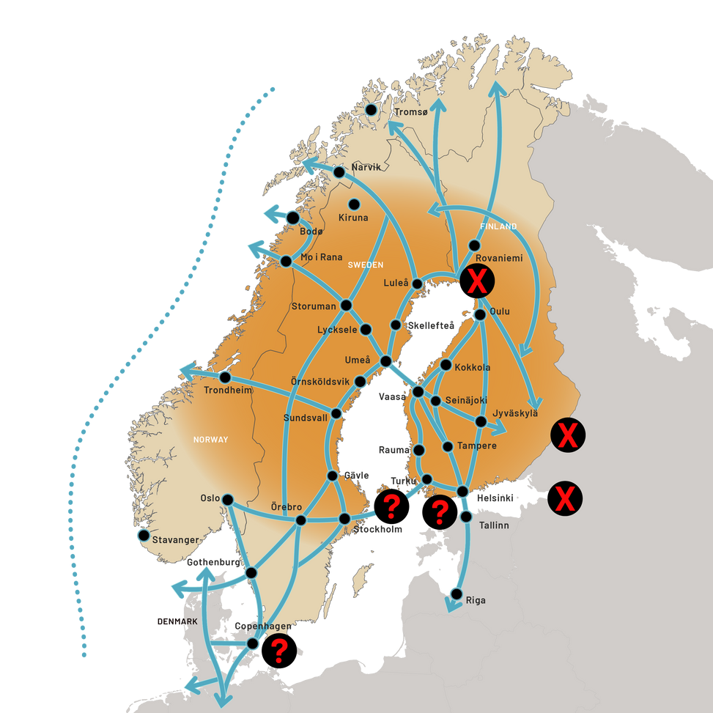
Nykytilanne
Mitä jos Itämeren reitit sulkeutuisivat?
90 % Suomen ja Ruotsin kaupasta kulkee meritse
1 340 km yhteistä rajaa Venäjän kanssa
Itä–länsi-suuntainen kapasiteetti on rajallinen
Häiriöt paljastavat kriittisiä haavoittuvuuksia

Slide 4
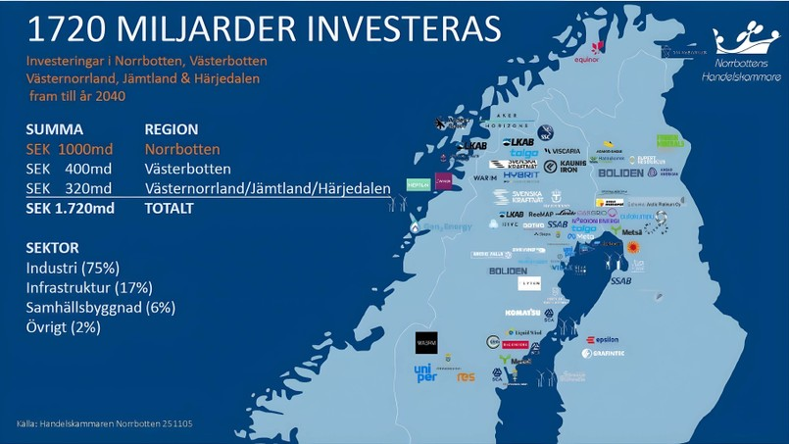
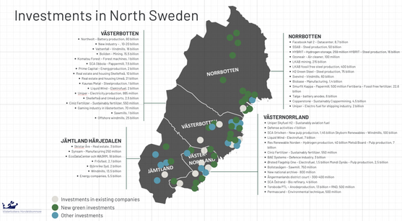
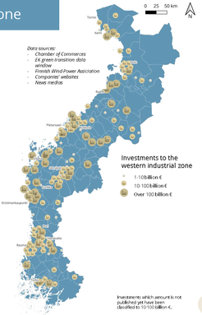
Miksi tällä on merkitystä juuri nyt?
Pohjois-Eurooppa murroksessa
Euroopan toimitusketjuihin kohdistuu kasvavaa painetta
  Teollisuuden ja energian nopea murros
  Yli 200 miljardin euron investoinnit 2035 mennessä
  Alue tuottaa koko Euroopalle kriittisiä raaka-aineita
Ruoka-, energia- ja teollisuusketjut riippuvat luotettavista kuljetuksista
Suomi ja Ruotsi ovat nyt NATO-jäseniä
Lähde: kauppakamari

Slide 5
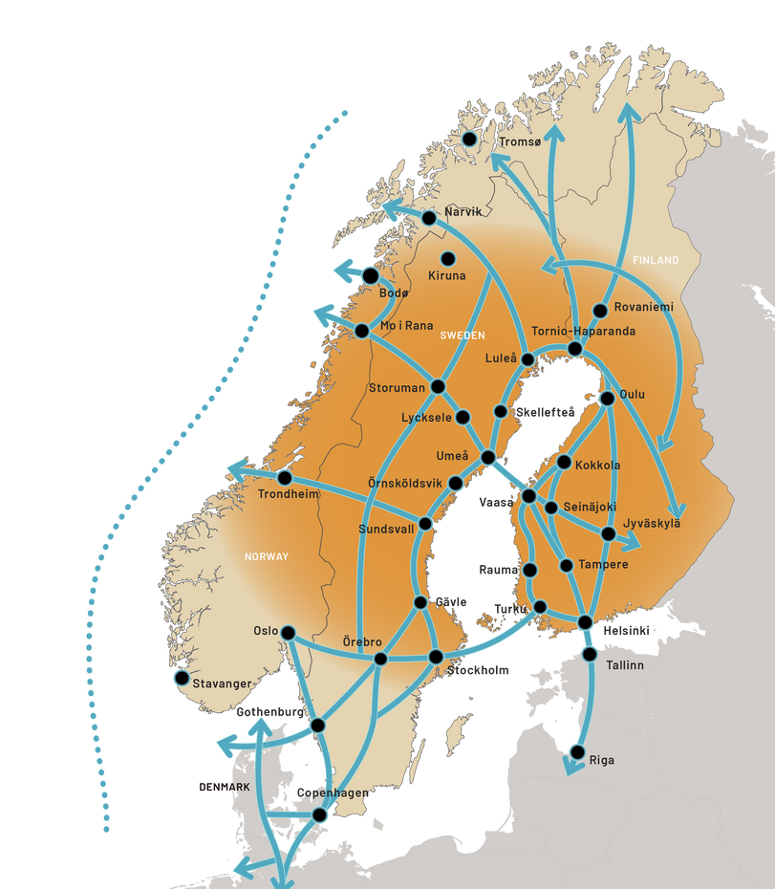
Nordic Connector
Strateginen itä–länsi-yhteys vahvemman Pohjois-Euroopan puolesta
Yhdistää Pohjois-Norjan, Ruotsin ja Suomen
Merenkurkun kiinteä yhteys keskeisenä osana kokonaisuutta
  Vahvistaa resilienssiä, huoltovarmuutta ja kilpailukykyä
  Yhdistää Pohjois-Euroopan Atlantin satamiin ja laajemmille markkinoille
  Vahvistaa yhteyksiä pohjoismaisten ja eurooppalaisten liikennejärjestelmien välillä
Kiinteä yhteys ei ole itseisarvo – vaan työkalu yhteiskunnallisen
hyödyn saavuttamiseksi.

Slide 6
Mitä Nordic Connector mahdollistaa
Teollisuus ja kasvu
  Vahvistaa kilpailukykyä ja tukee suuria investointeja.
Logistiikka ja tehokkuus
  Lyhyemmät reitit ja vähemmän uudelleenlastauksia
  Alhaisemmat kustannukset teollisuudelle
Vastuullisuus
  Pienemmät hiilidioksidipäästöt
Ihmiset ja yhteiskunta
  Työvoiman liikkuvuuden parantuminen
  Vahvemmat yhteydet koulutuksessa, tutkimuksessa ja terveydenhuollossa
Järjestelmän resilienssi
  Parempi energiaturvallisuus
  Vahvempi, kaksisuuntainen itä–länsi-liikennejärjestelmä
  Parempi pääsy Atlantin satamiin ja arktisille merireiteille

Slide 7
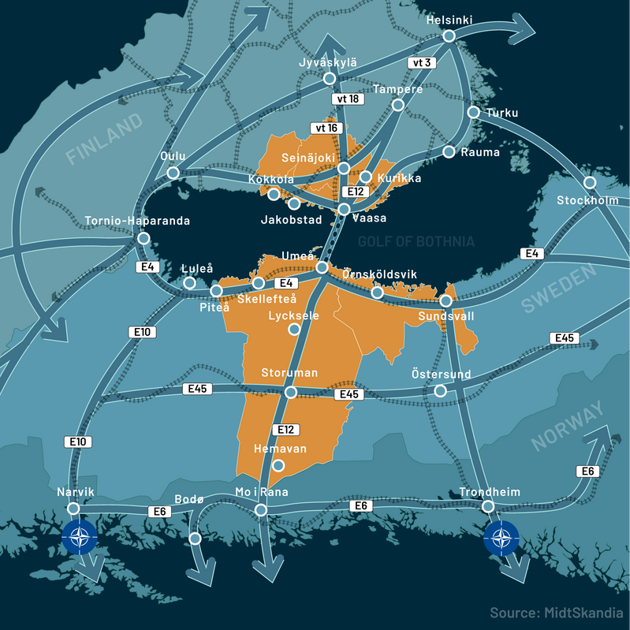
Edistyminen ja poliittinen tahto
Suomen hallitusohjelmassa
Sisältyy valtakunnalliseen liikennejärjestelmäsuunnitelmaan (Liikenne 12, 2021–2032)
Väylävirasto vahvistanut toteutettavuuden
Puolustusvaliokunnan painottama ja eduskunnan hyväksymä
Pohjoismaiden neuvosto (2025): suositus itä–länsi-yhteyksien kehittämisestä
Esitelty Ruotsin valtiopäivillä
Kasvava kiinnostus Pohjoismaissa ja Euroopan tasolla

Slide 8
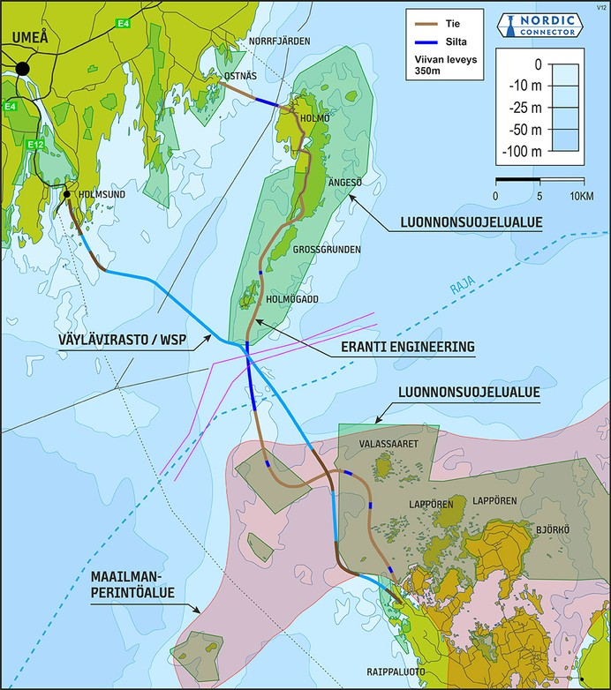

Tekninen ja taloudellinen näkökulma
Ulkosaarten välinen etäisyys
25 km
Merenkurkun kiinteä yhteys
Yhdistelmä tieosuuksia, pengerteitä, siltoja ja tunneleita
Kustannusarvio: 5–29 miljardia euroa
Toteutettavuus vahvistettu – rahoitusta analysoidaan
Rahoitusmalleja selvitetään huomioiden rajat ylittävä yhteistyö, laajat yhteiskunnalliset hyödyt sekä turvallisuus ja sotilaallinen liikkuvuus (FLINC-hanke)
Merenkurkku on Pohjanlahden matalin osa (keskisyvyys
20–25 m, enimmillään
n. 100 m)
Lähde: Esa Eranti ja Antti Tavitie, www. erantiengineering.fi

Slide 9

FLINC – Rahoituksen ja yhteiskunnallisten hyötyjen analyysi
Financing large-scale cross-border infrastructure - Case Nordic Connector
Kehittää menetelmiä suuren mittakaavan rajat ylittävän infrastruktuurin rahoitukseen
Analysoi laajoja yhteiskunnallisia vaikutuksia perinteisten kustannus-hyötyanalyysien lisäksi
Toteuttaa syvällisen analyysin sotilaallisesta liikkuvuudesta
  Tavoitteena tukea tulevaa poliittista päätöksentekoa
Rahoittajat: Interreg Aurora (EU), Lapin liitto, Väylävirasto, Vaasan kaupunki, Uumajan kunta.
Ohjausryhmään kuuluu edustajia mm. Väylävirastosta, Traficomista ja Ruotsin liikennevirastosta (Trafikverket).
Hankkeen omistaja: Merenkurkun neuvosto EAYY

Slide 10
Keskeiset viestit
Ei vain alueellinen hanke
Strateginen investointi Suomelle, Ruotsille ja Euroopalle
Vahvistaa resilienssiä ja huoltovarmuutta
Tukee sotilaallista liikkuvuutta
Vahvistaa pohjoismaisia ja eurooppalaisia liikenneverkostoja uusien itä–länsisuuntaisten yhteyksien kautta
Parantaa kilpailukykyä
Teknisesti toteutettavissa
Alustavien arvioiden mukaan hanke voisi maksaa itsensä takaisin kokonaan tai osittain
Laajat hyötyanalyysit vahvistavat investoinnin kannattavuuden korkeista kustannuksista huolimatta
Selkeä strateginen arvo sotilaalliselle liikkuvuudelle, varautumiselle ja elintarviketurvalle

Slide 11

Kiitos!
Seuraa tuloksiamme
kvarken.org
facebook.com/kvarkenradet
linkedin.com/company/kvarkencouncil

